Slide 1



计算机组成原理
第三章 中央处理器
信息与软件工程学院
School of Information and Software Engineering

Slide 2


1
模型机的总体设计
主要内容
2
算术逻辑运算部件
3
运算方法
4
模型机的组合逻辑控制器
5
模型机的微程序控制器

Slide 3
3.2 算术逻辑运算部件
01.
加法单元
02.
串行加法器
03.
并行加法器
04.
ALU单元与多位ALU部件

Slide 4

引言
1位全加器
进位链
n个1位全加器
n位并行加法器
选择逻辑控制
ALU单元
移位器
乘、除法器
选择器
寄存器组
运算器

Slide 5
一、加法单元
若：+1101、+1111两数相加，且分别放入到A、B两个寄 存器。（补码、双符号位表示）
0 0 1 1 0 1 + 0 0 1 1 1 1
0 1 1 1 0 0
第3位：
输入量：A_{i}(1),B_{i}(1), C_{i-1}(1)
输出量：∑_{i}(1)， C_{i}(1)
本位进位
C_{i}
本位和
∑_{i}
加法单元 i
A_{i} B_{i} C_{i-1}
本位操作数
低位进位

Slide 6
一、加法单元
本位进位
C_{i}
本位和
∑_{i}
加法单元 i
A_{i} B_{i} C_{i-1}
本位操作数
低位进位
输入、输出量之间的关系式： 根据真值表、卡诺图
Σ_{i} =（A_{i} ⊕ B_{i}）⊕ C_{i-1} (1)
C_{i} = A_{i} B_{i} +（A_{i} ⊕ B_{i}）C_{i-1} (2)

Slide 7
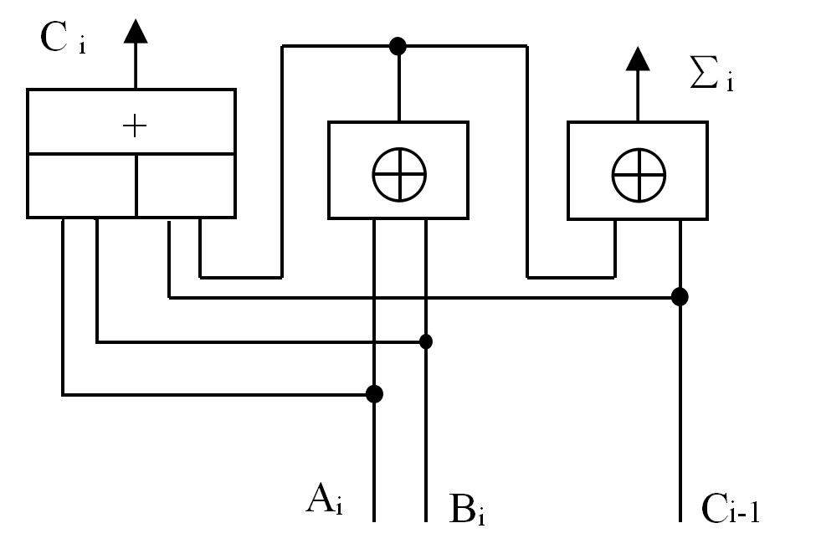
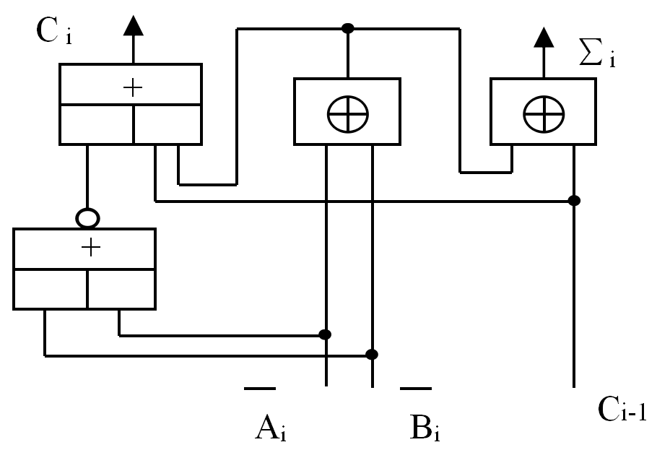
一、加法单元
Σ_{i} =（A_{i} ⊕ B_{i}）⊕ C_{i-1} (1)
C_{i} = A_{i} B_{i} +（A_{i} ⊕ B_{i}）C_{i-1} (2)
根据上式，得出一位全加器的逻辑电路图：
根据(1)式得：如果三个输入中1的个数为奇数，则本位和为1，否则为0。

Slide 8
一、加法单元
Σ_{i} =（A_{i} ⊕ B_{i}）⊕ C_{i-1} (1)
C_{i} = A_{i} B_{i} +（A_{i} ⊕ B_{i}）C_{i-1} (2)
根据(1)式得：
如果三个输入中1的个数为奇数，则本位和为1，否 则为0。
根据(2)式得：
当本位的两个输入A_{i}、B_{i}均为1时，不管低位有无 进位C_{i-1}传来，都必然产生进位C_{i}；若C_{i-1}为1，只 要A_{i}、B_{i}中有一个为1，也必然产生进位。

Slide 9
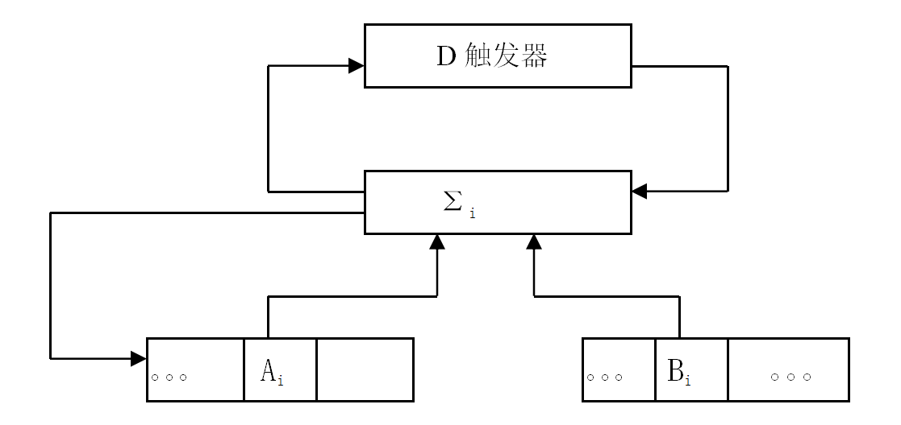
二、串行加法器
定义：如果每步只求一位和，将n位加分成n步实现，这 样的加法器称为串行加法器。
1个一位全加器
1个移位寄存器：从低到高串行提供操作数相加
组成：
1个寄存器
1个触发器：记录进位信号
组成图：
特点：
结构简单，
速度极慢。
Notes:
A要存放每位执行结果，所以用移位寄存器，B是普通寄存器
D触发器用于暂存进位信号

Slide 10
三、并行加法器
1、定义：如果用n位全加器一步实现n位相加，即n位同 步相加，这样的加法器称为并行加法器。
n位加法器
2、组成：
并行加法器
串行进位链
进位链
并行进位链
根据（指C_{i-1}）输入量提供时间的不同，将进位链分为带串行进位链的并行加法器，带并行进位链的并行加法器。
加法器的运算速度不仅与全加器的运算速度有关，更主要的因素是取决于进位传递速度。

Slide 11
三、并行加法器
3、进位信号的基本逻辑
C_{i} = A_{i} B_{i} +（A_{i} ⊕ B_{i}）C_{i-1}
令 G_{i} = A_{i} B_{i} 进位产生函数（本地进位）
P_{i} = A_{i} ⊕ B_{i} 进位传递函数（传递进位）
4、串行进位链
定义：各级进位信号直接依赖于低一级的进位信号
关系式：
C₁ = G₁ + P₁C₀
C₂ = G₂ + P₂C₁
……
C_{n} = G_{n} + P_{n}C_{n-1}

Slide 12
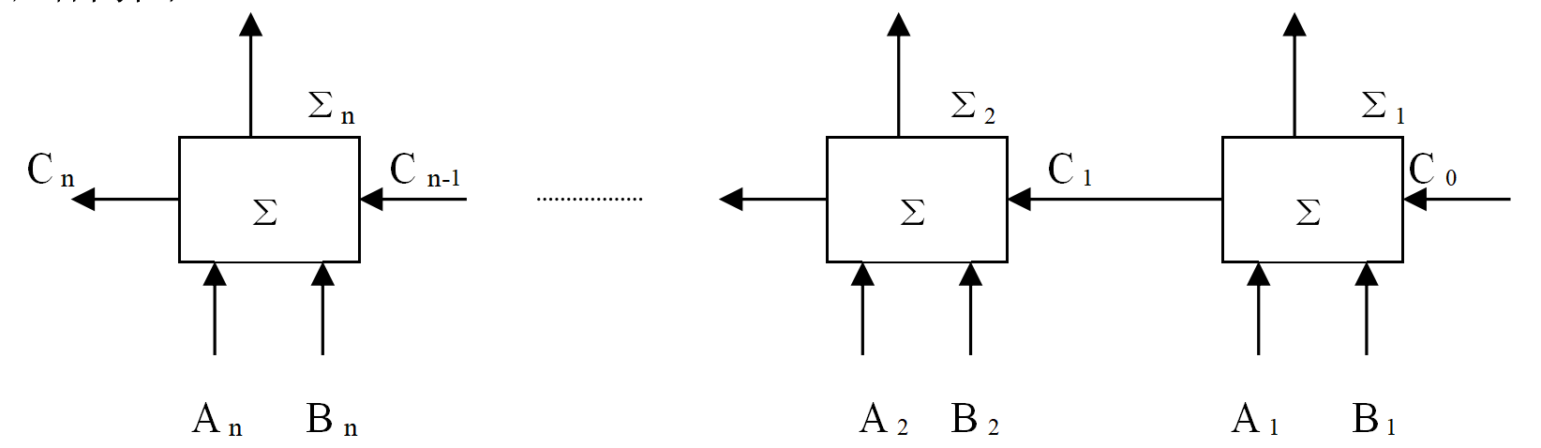
三、并行加法器
结构图：
特点：结构比较简单，运算速度比较慢。
5、并行进位链
定义：各级进位信号是并行（同时）形成的。
关系式：
(A_{i},B_{i},C₀)
C₁ = G₁ + P₁C₀
C₂ = G₂ + P₂G₁ + P₂P₁C₀
……
C_{n} = G_{n} + P_{n}G_{n-1} + …+ P_{n}…P₁C₀
稳定
(G_{i},P_{i},C₀)
C_{i}

Slide 13
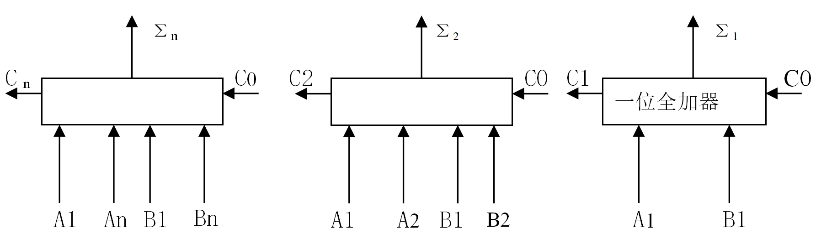
三、并行加法器
结构图：
特点：结构复杂，运算速度快。

Slide 14
三、并行加法器
6、组内并行，组间并行（实际为串行）的进位链
例如：加法器字长16位，设4位为一组，则将进位链分为 两级。
C16 ~ C13 C12 ~ C9 C8 ~ C5 C4 ~ C1
C0
4位
4位
4位
4位
第4组 第3组 第2组 第1组
分级（2级）同时进位

Slide 15
三、并行加法器
（1）第一级：小组内并行进位链
第一小组：
C₁ = G₁ + P₁C₀
C₂ = G₂ + P₂G₁ + P₂P₁C₀
C₃ = G₃ + P₃G₂ + P₃P₂G₁ + P₃P₂P₁C₀
C₄ = G₄ + P₄G₃ + P₄P₃G₂ + P₄P₃P₂G₁+ P₄P₃P₂P₁C₀
G_{I}
P_{I}
C₅ = G₅ + P₅C_{I}
C₆ = G₆ + P₆G₅ + P₆P₅C_{I}
C₇ = G₇ + P₇G₆ + P₇P₆G₅ + P₇P₆P₅C_{I}
C₈ = G₈ + P₈G₇ + P₈P₇G₆ + P₈P₇P₆G₅+ P₈P₇P₆P₅C_{I}
第二小组：
G_{Ⅱ}
P_{Ⅱ}

Slide 16
三、并行加法器
第三小组：
C₉ = G₉ + P₉C_{Ⅱ}
C₁₀ = G₁₀ + P₁₀G₉ + P₁₀P₉C_{Ⅱ}
C₁₁ = G₁₁ + P₁₁G₁₀ + P₁₁P₁₀G₉ + P₁₁P₁₀P₉C_{Ⅱ}
C₁₂ = G₁₂ + P₁₂G₁₁ + P₁₂P₁₁G₁₀ + P₁₂P₁₁P₁₀G₁+ P₁₂P₁₁P₁₀P₉C_{Ⅱ}
G_{Ⅲ}
P_{Ⅲ}
第四小组：
C₁₃ = G₁₃ + P₁₃C_{Ⅲ}
C₁₄ = G₁₄ + P₁₄G₁₃ + P₁₄P₁₃C_{Ⅲ}
C₁₅ = G₁₅ + P₁₅G₁₄ + P₁₅P₁₄G₁₃ + P₁₅P₁₄P₁₃C_{Ⅲ}
C₁₆ = G₁₆ + P₁₆G₁₅ + P₁₆P₁₅G₁₄ + P₁₆P₁₅P₁₄G₁₃+P₁₆P₁₅P₁₄P₁₃C_{Ⅲ}
G_{Ⅳ}
P_{Ⅳ}

Slide 17
三、并行加法器
（2）第二级：小组间并行进位链
C_{I} = G_{I} + P_{I}C₀
C_{Ⅱ} = G_{Ⅱ} + P_{Ⅱ}C_{I}
= G_{Ⅱ} + P_{Ⅱ}G_{I} + P_{Ⅱ}P_{I}C₀
C_{Ⅲ} = G_{Ⅲ} + P_{Ⅲ}C_{Ⅱ}
= G_{Ⅲ} + P_{Ⅲ}G_{Ⅱ} + P_{Ⅲ} P_{Ⅱ}G_{I} + P_{Ⅲ}P_{Ⅱ}P_{I}C₀
C_{Ⅳ} = G_{Ⅳ} + P_{Ⅳ}C_{Ⅲ}
= G_{Ⅳ} + P_{Ⅳ}G_{Ⅲ} + P_{Ⅳ}P_{Ⅲ}G_{Ⅱ}+ P_{Ⅳ}P_{Ⅲ}P_{Ⅱ}G_{I}
+ P_{Ⅳ}P_{Ⅲ}P_{Ⅱ}P_{I}C₀

Slide 18
四、ALU单元与多位ALU部件
定义：若干位全加器，并行进位链，输入选择门集成在一块芯片上。
1、一位ALU逻辑
组成：
1位加法器（求和、进位）
1位输入选择器（1对与或非门 A、B、S₀–S₃ ）
1个公共控制门（算术或逻辑运算 M）
逻辑关系式：
Σ_{i} =（A_{i} ⊕ B_{i}）⊕ C_{i-1}
C_{i} = A_{i} B_{i} + (A_{i} ⊕ B_{i}) ⊕ C_{i-1}
2、四位ALU芯片举例

Slide 19
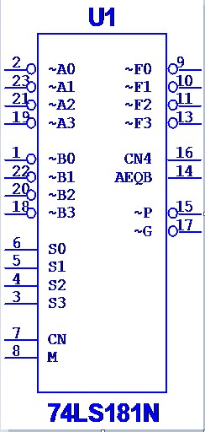
四、ALU单元与多位ALU部件
总共由22个引脚，8个数据输入端：~A0、~A1、~A2、~A3，~B0、~B1、~B2、~B3，这八个都是低电平有效。
S0、S1、S2、S3四个控制端，这四个控制端主要控制两个四位输入数据的运算，例如加、减、与、或。CN端处理进入芯片前进位值，M控制芯片的运算方式，包括算术运算和逻辑运算。
F0、F1、F2、F3是四个二进制输出端，以一个四位二进制形式输出运算的结果。CN4记录运算后的进位。

Slide 20
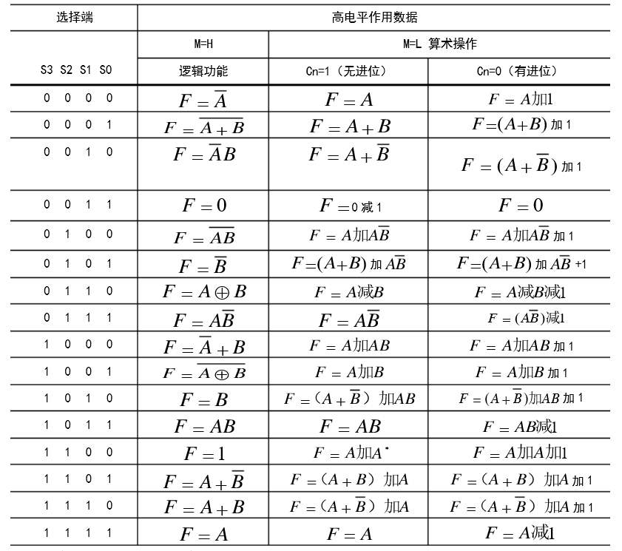
四、ALU单元与多位ALU部件

Slide 21
谢谢观看
计算机组成原理
信息与软件工程学院
School of Information and Software Engineering

